Slide 1
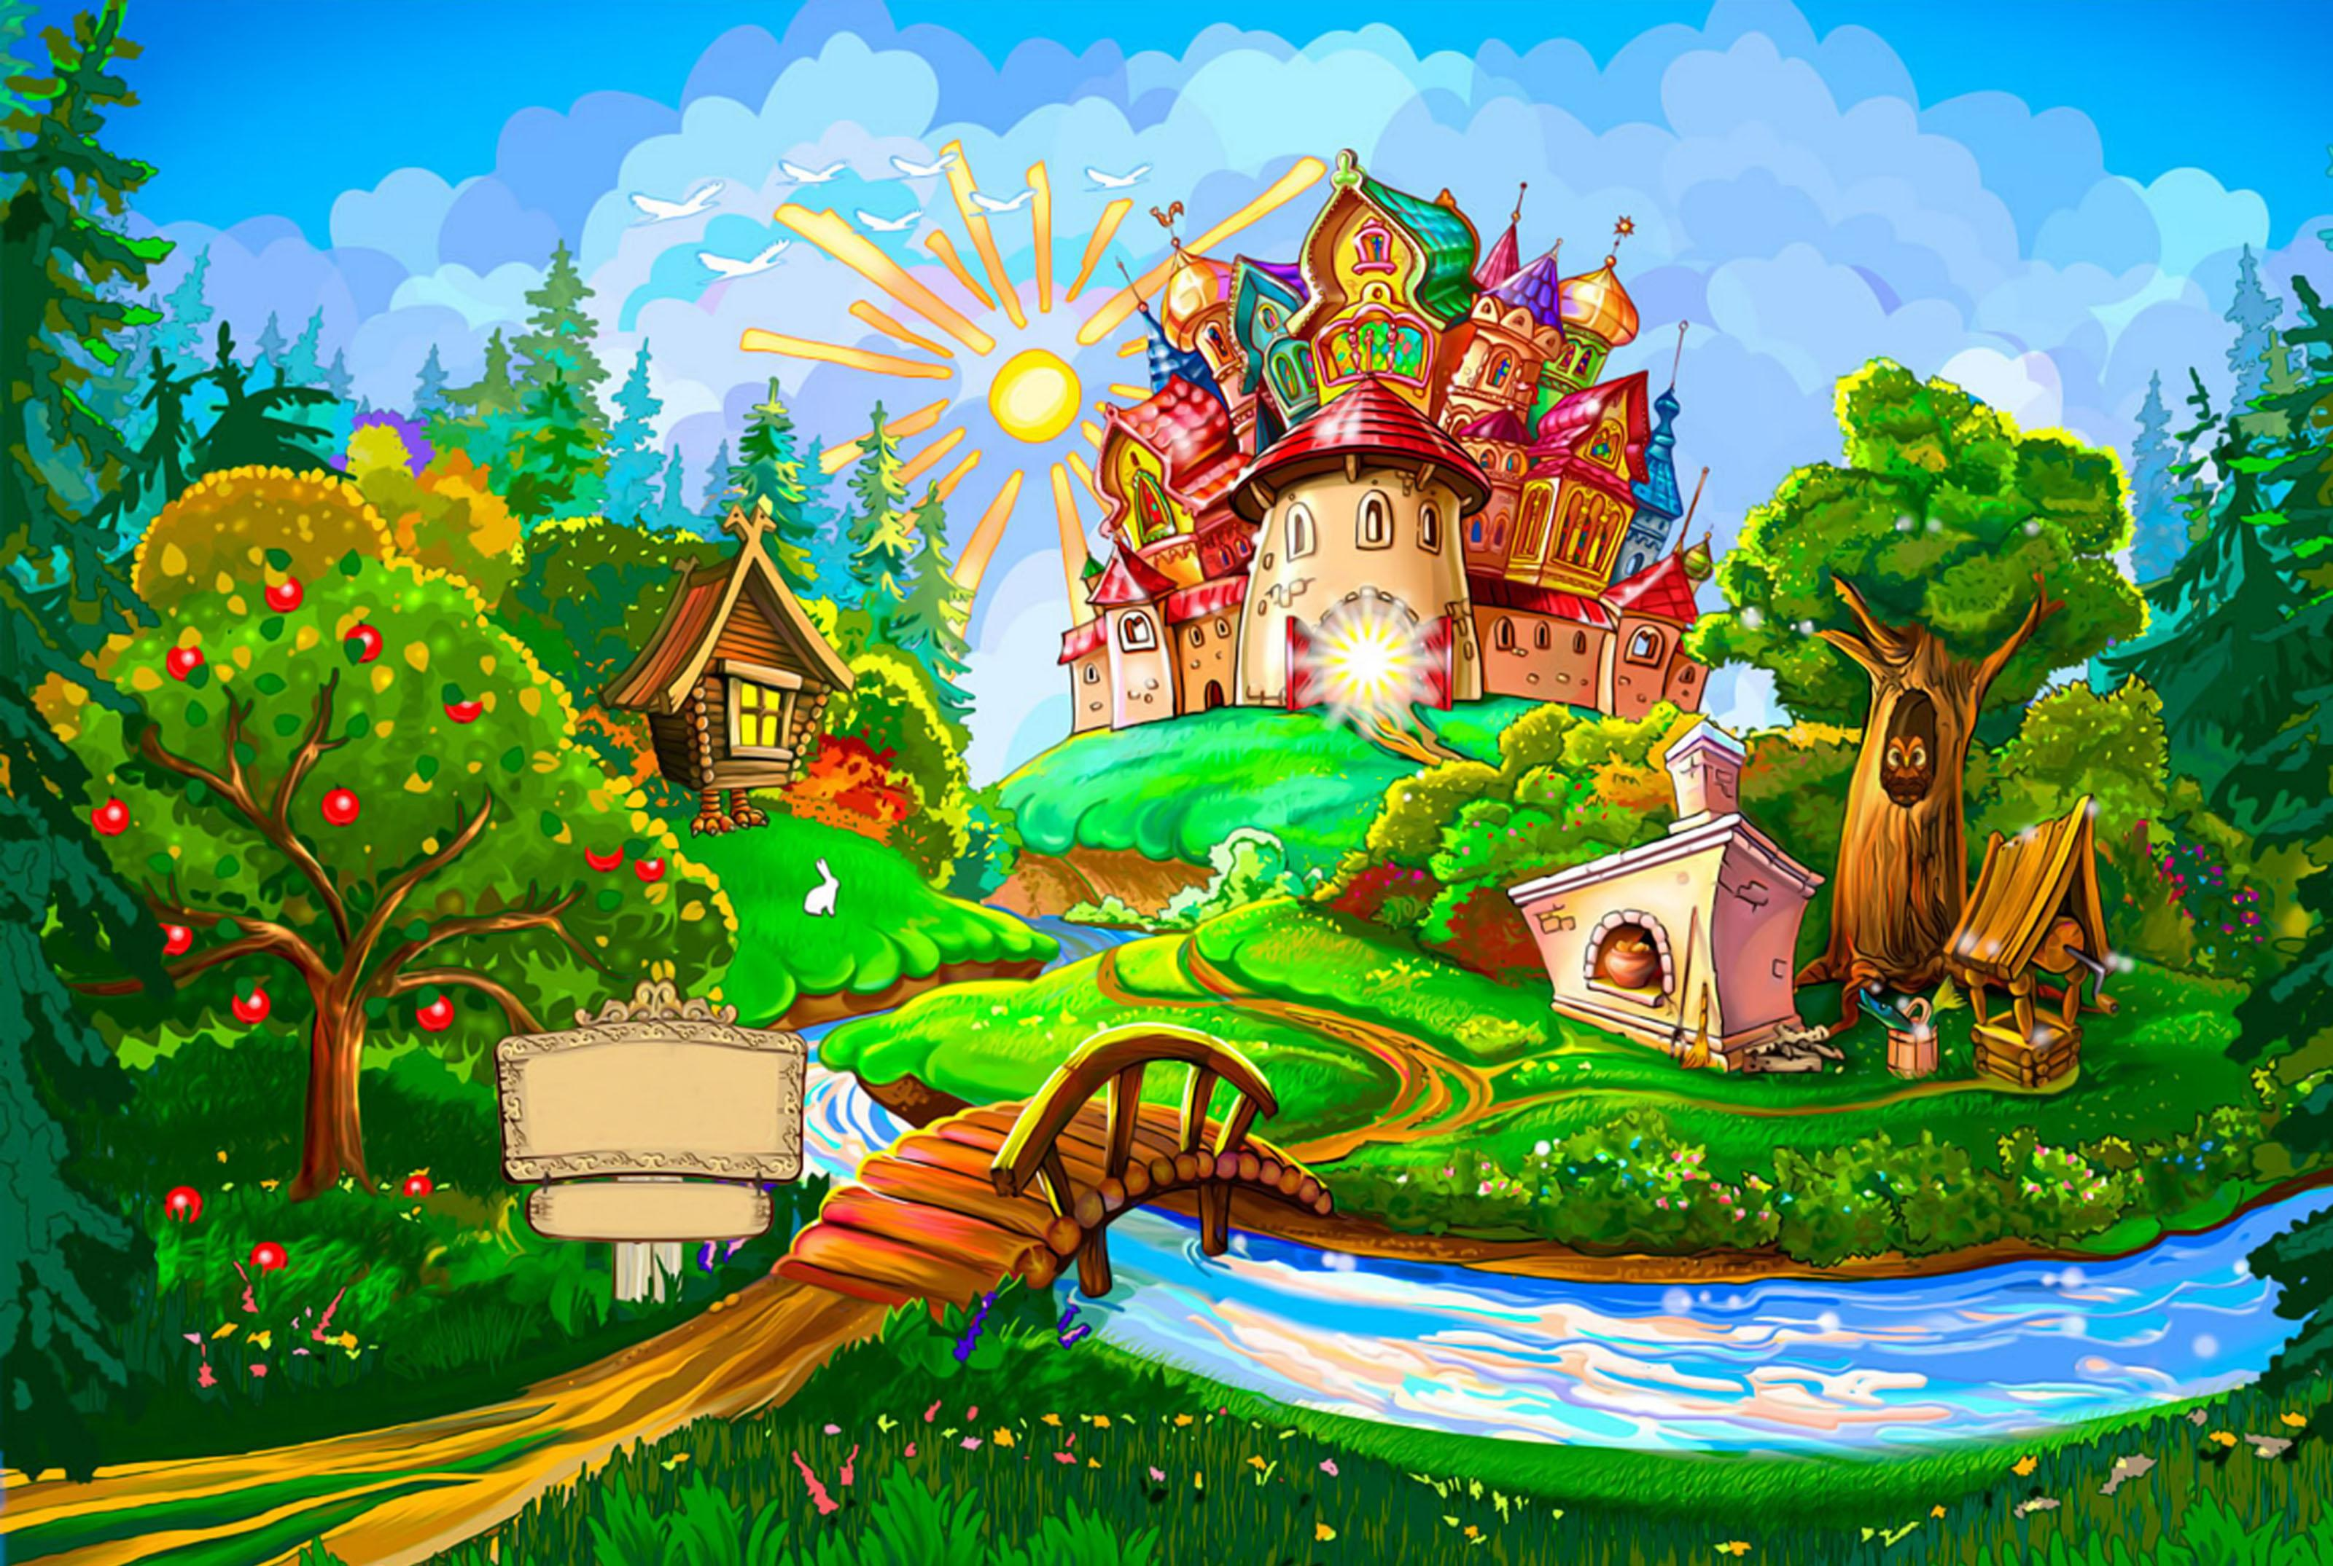
СКЛОНЕНИЕ ИМЁН СУЩЕСТВИТЕЛЬНЫХ

Slide 2
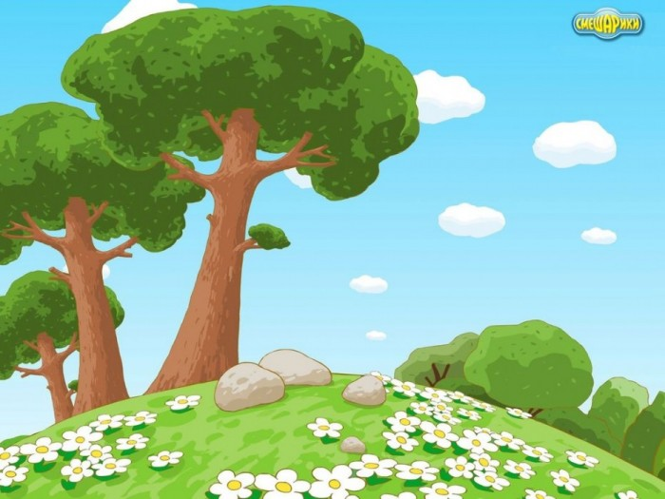
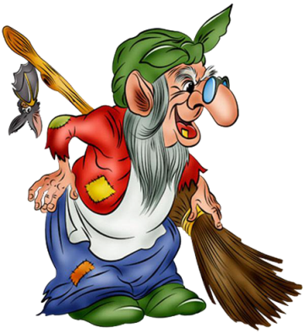
1 скл
2 скл
3 скл
РАСТЁТ У КАМНЯ

Slide 3
1 скл
2 скл
3 скл
НАБЛЮДАТЬ ЗА ОБЛАКОМ

Slide 4
2 скл
1 скл
3 скл
ЗА ШИРОКОЙ РЕКОЙ

Slide 5
1 скл
2 скл
3 скл
НЕ ХВАТАЕТ МЕЛОЧИ

Slide 6
2 скл
1 скл
3 скл
СОРВАТЬ РОМАШКУ

Slide 7
1 скл
2 скл
3 скл
У ЗВОНКОГО РУЧЬЯ

Slide 8
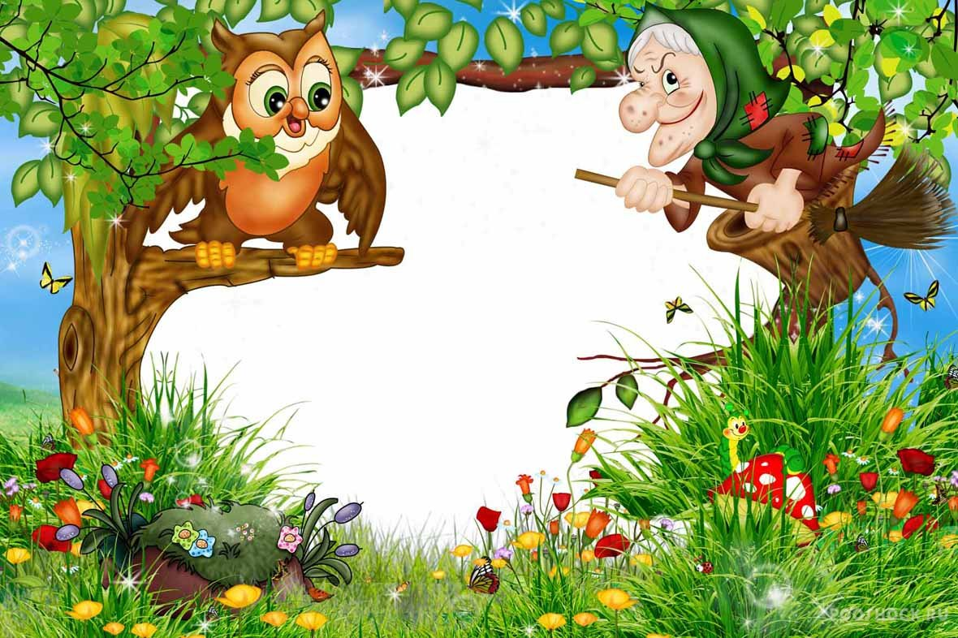
1 скл
2 скл
3 скл
ИСПЕЧЬ В ПЕЧИ

Slide 9
1 скл
2 скл
3 скл
НА ШИРОКОМ ПОЛЕ

Slide 10
1 скл
2 скл
3 скл
В СТАРОЙ ИЗБУШКЕ

Slide 11
1 скл
2 скл
3 скл
ПО УЗКОМУ МОСТУ

Slide 12
1 скл
2 скл
3 скл
ЖИТЬ БЕЗ ПЕЧАЛИ

Slide 13
1 скл
2 скл
3 скл
СПРЯТАЛОСЬ ЗА ГОРИЗОНТ

Slide 14
1 скл
2 скл
3 скл
СКВОЗЬ ЛИСТВУ

Slide 15
1 скл
2 скл
3 скл
ЛЮБОВАТЬСЯ ЗАКАТОМ

Slide 16
1 скл
2 скл
3 скл
ЖУЖЖИТ НАД ТРАВОЙ

Slide 17
1 скл
2 скл
3 скл
НАЧЕРТИТЬ В ТЕТРАДИ

Slide 18
1 скл
2 скл
3 скл
У МУДРОЙ СОВУШКИ

Slide 19
1 скл
2 скл
3 скл
ЗАЛЕЗ ПОД ПЕНЁК

Slide 20
1 скл
2 скл
3 скл
СИДИТ НА СИРЕНИ

Slide 21
1 скл
2 скл
3 скл
ЛЕЧИТСЯ МУХОМОРАМИ

Slide 22
Молодцы!

